Slide 1
The Implementation and Analysis of OpenFlow-based Bandwidth Aggregation Routers in Heterogeneous Networks
異質網路中基於 OpenFlow 之 頻寬聚集路由器實作與分析
指導老師: 吳坤熹 老師
學生:賴意姍

Slide 2
Introduction
這幾年來的網路通訊技術不斷成長，例如：Wi-Fi、3G、4G。再加上網路服務越來越多樣化，例如：社群網站、免費空間存放檔案處等，對於在這樣快速的網路成長情況下網路通訊流量越來越大，於是，在很多中小型企業公司開始逐漸使用負載平衡的機器平台加裝在對外連接 Internet 網路上的路由器上啟用這項功能，為了能夠提供最佳的服務。
然而，為了提供穩定且快速的服務，經常都會使用負載平衡的機制，來避免網路壅塞，所以在選擇使用負載平衡架構時，通常考慮因素包含系統特性、系統成本，並非一定要使用比較昂貴的設備才可以得到負載平衡效果。

Slide 3
動機
現今的社會中無論到何處都會使用網路進行收送資料，非常需要一個網路設備找尋最佳化的「路徑」(Router)，當路由器有多條可到達目的地網路路徑，並且這些路徑的度量值（跳數、頻寬等）相等時（即所謂的等成本度量），路由器將進行等價負載平衡；當如果發現這些路徑的度量值（跳數、頻寬等）不相等時，如果路由器具備有對應功能的話，那麼仍然能夠透過多個網路介面發送封包到相同的目的地，把它稱為非等價負載平衡。
目前路由器具有非等價負載平衡設備的公司，只有 CISCO 推出的路由器產品才有這項功能，對於一個中小型企業來說，如果需要用此設備就需要向CISCO 公司買，這是一個非常相當大的成本，並非每個中小型企業都能負荷的成本。

Slide 4
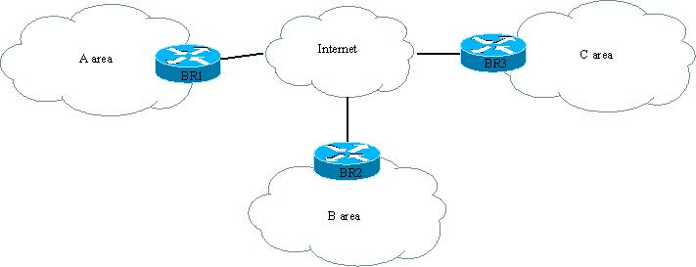
Related Work

Slide 5
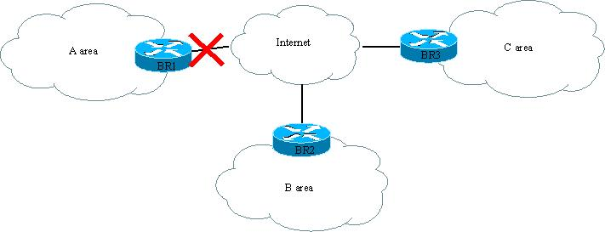
Related Work(cont.)

Slide 6
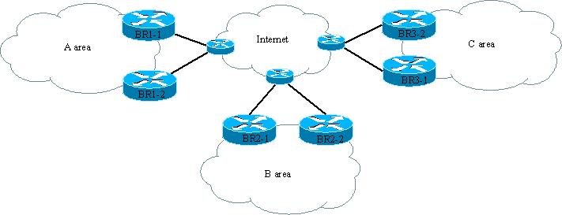
Related Work(cont.)
Multihoming 技術
冗餘備援( Redundant Link )
負載平衡( Load Balance )

Slide 7
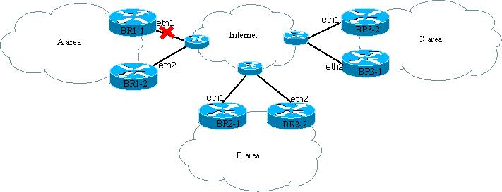
Related Work(cont.)

Slide 8
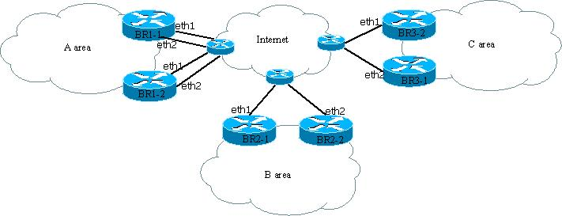
Related Work(cont.)

Slide 9
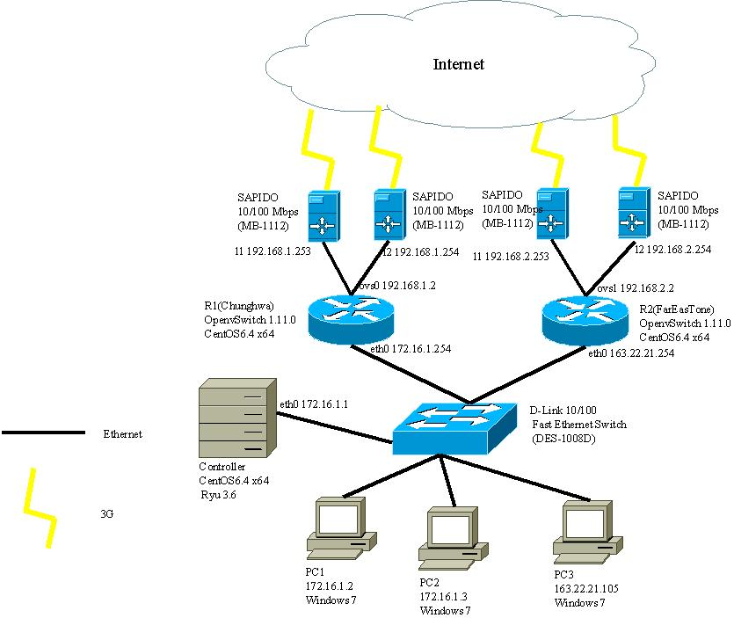
Implementation
Notes:
系統中主要包括了五個組成要件，第一個是建立控制核心 Ryu Controller ，用來與 Open vSwitch 建立連線通道並進行控制；第二個是 Open vSwitch ，用來管理內部使用者對外網路出入的介面；第三個是 SAPIDO，負責作為連接 3G/Wi-Fi；第四個是一台普通的 D-Link Switch，負責連接底下所有不同 LAN 電腦；第五個是使用者電腦，扮演著客戶端的需求。

Slide 10
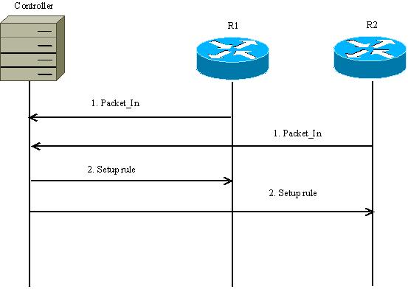
Implementation(cont.)
Notes:
首先一開始啟動 Ryu Controller ，再來讓兩台 Open vSwitch 與 Ryu Controller 建立連線，當如果底下使用者需要對外存取資料時，
如果來源 IP 位址是內部網路，然而目地 IP 位址不是，Open vSwitch Packet in 給 Ryu Controller 來處理，等待 Ryu Controller 處理完後 Ryu Controller 會 Setup rule 給 Open vSwitch，如果是從 Internet 進來的封包 Open vSwitch 也會 Packet in 給 Ryu Controller，Ryu Controller 處理完後在 Setup rule 給Open vSwitch。

Slide 11
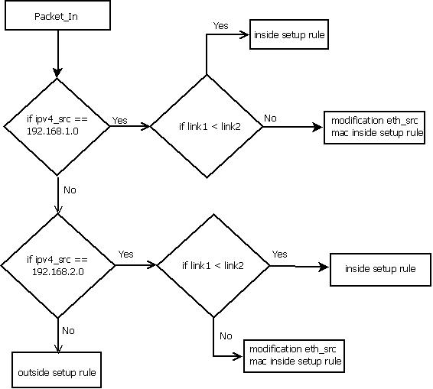
Implementation(cont.)

Slide 12
Implementation(cont.)
Flow tables：
Tables 0
Priority | Match | Action
500 | Eth_type=0x0800, ipv4_src=192.168.1.2 eth_src=00:05:5D:0B:44:31 | Output:1
999 | Eth_type=0x0800, ipv4_src=192.168.1.2 eth_src=00:05:5D:0B:44:31 | eth_src=00:22:B0:03:D0:4B, Output:2
100 | any | any
Packet_In

Slide 13
Implementation(cont.)
Flow tables：
Tables 0
Priority | Match | Action
500 | Eth_type=0x0800, ipv4_src=192.168.1.2 eth_src=68:05:CA:16:CB:D4 | Output:1
999 | Eth_type=0x0800, ipv4_src=192.168.1.2 eth_src=68:05:CA:16:CB:D4 | eth_src=78:44:76:A7:0E:06, Output:2
100 | any | any
Packet_In

Slide 14
Implementation(cont.)
Controller
CentOS 6.4 x64
Ryu 3.6
Openflow v1.2
R1(Chunghwa) and R2(FarEasTone)
CentOS 6.4 x64
Openflow 1.11.0
SAPIDO
10/100 Mbps (MB-1112)
Ver2.0.28
Switch
D-Link 10/100 Fast Ethernet Switch (DES-1008D)
PC1~3
Windows 7

Slide 15
效能量測

Slide 16
Conclusion
當在對外有線網路故障時，還可使用 3G 網路正常運作，防止內部網路存取對外資料中斷。

Slide 17
Future Work
內部對外部網路流量測量
量測工具 iperf
throughput rate

Slide 18
Demonstration

